Slide 1
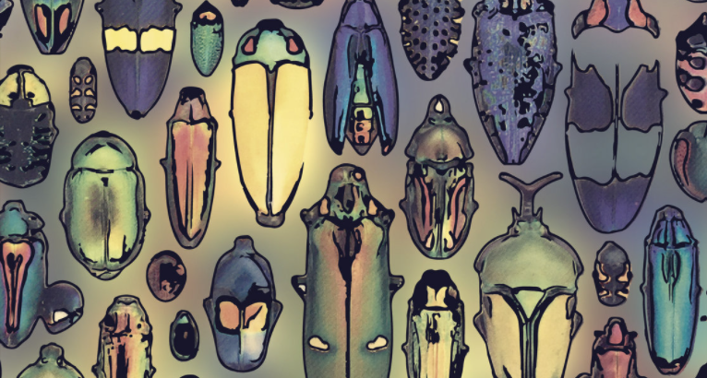

История и методология науки и техники в области биотехнических систем и технологий
Лекция №5 – история и методология развития методов физиологических исследований (продолжение)

Slide 2
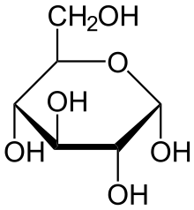
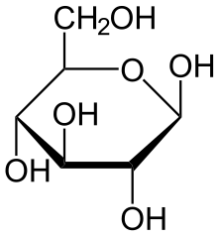
Структуры полисахаридов: амилоза, гликоген, целлюлоза и хитин
Почему начинается все с глюкозы? Почему гликолиз одинаков, в плоть до того, что когда приносят метеорит с формами жизни, то мы не сомневаемся что искать.
Этот вопрос почему выбрана глюкоза, каков смысл эволюции? Чтобы ответить на этот вопрос надо знать преимущества в естественном отборе, чем эти молекулы хороши физикой, историей, взаимодействием и тогда во всей полноте получается чрезвычайно яркая задача - поиск физического смысла. А физика - это "фюсис". Фюсис, физис, фюзис (др. -греч. φύσις) — греческий теологический, философский, и научный термин, обычно переводимый на русский язык как «природа». Физический/природный смысл в том, что был естественный отбор в пользу этой молекулы. И тут мы ломаем головы и думаем, что знаем, но оказывается, что это не так.
Все кто выдержал естественный отбор питаются полимерами, сделанными из глюкозы в связи 1-4. Молекулы связанные такой связью могут быть длинными, так как ничто не мешает им удлиняться (кроме физики больших молекул при флуктуации тепловых концентраций).
α-D-Глюкопираноза
6
5
4
1
3
2
β-D-Глюкопираноза
α1-4
- O -
H₂O

Slide 3

Амилоза
Амилоза - цепь из 200 таких молекул, крахмал. Замечательно удобная молекула, а удобна она тем, что когда соединяем много глюкозных остатков вместе. Физическое обоснование - если 200 штук соединены вместе, то они образуют одну кинетическую частицу, значит осмотическое давление такого раствора будет в 200 раз меньше, чем раствор глюкозы из того же количества молекул. Это страшная вещь, если бы сделать из них свободно концентрированный раствор, то клетку разорвет вода.

Slide 4
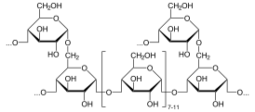
Гликоген
HO
α1-6
часть молекул в цепочке кроме связи 1-4, еще могут соединяться связью 1-6, так получаются ветвления, ветвление может быть частым. Такой ветвящийся сахарид называется гликогеном. гликоген компактен, удобен, экономен, но затрудняется его использование.
В крахмале мы отрываем от молекулы по кольцу, сжигаем его в гликолизе и всем хорошо, а в гликогене, как только мы подходим к ветвлению, мы этого сделать уже не можем - нужен специальный фермент, который не боится связи 1-6 - это большая эволюционная задача, не все с ней справляются.
Конечно, все намного сложнее, настоящие деятели здесь белки, все в них, все зависит от их специфичности, какие они узнают связи, пространственные фигуры, а мы рисуем чистую химическую схему, хотя за каждой из них стоит огромная, наверное очень большая молекула белка.
Итак, есть задача: питаться связями 1-4, дойти до 1-6, расщепить ее, прийти к свободной 1-4 связи или к чистой молекуле глюкозы и получать энергию в том же гликолизе, но есть тайна: кто и когда придумал вместо связи α1-4 делать связи β1-4?
Как только мы делаем связь β1-4
- O -
H₂O

Slide 5
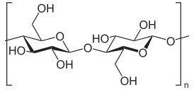
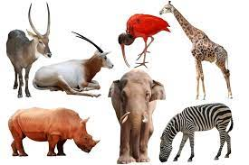
Целлюлоза
β1-4
Итак, есть задача: питаться связями 1-4, дойти до 1-6, расщепить ее, прийти к свободной 1-4 связи или к чистой молекуле глюкозы и получать энергию в том же гликолизе, но есть тайна: кто и когда придумал вместо связи α1-4 делать связи β1-4?
Как только мы делаем связь β1-4, это равносильно тому, что молекула поворачивается, получается чередование направлений. При первом взгляде нет проблем, создаем аминокислотную последовательность, приспосабливаемся к β и разрываем связи..., однако, почему то ферменты, расщепляющие связи β1-4 трудны, редки и тяжело дались эволюции и какое это счастье, что они медленно и плохо получались в процемме эволюции, потому что связи β1-4 называются целлюлоза, это клетчатка. Вопрос, почему клетчатка просто так не съедобна, почему нет ферментов? Каков эволюционный смысл? Если бы фермент β1-4 был легко доступен, то все было бы съедено. Поэтому ответ на вопрос - высшая биологическая целесообразность. Ненасытная жизнь съела бы всю траву, все деревья, всю целлюлозу и ничего бы не осталось, поэтому связи β1-4 не являются в основном прямыми поставщиками глюкозы для дальнейшего гликолиза.
Жизнь травоядных от слонов до насекомых сами есть не могут β1-4 , они все это измельчают, готовят пищевую массу, которую съедают микробы, а у слонов, цепочка еще длиннее. Такие пищевые цепи также требуют ответа на вопрос почему?

